Slide 1
Bab 10. Analisis Rangkaian AC Steady State
(Supermesh, Superposisi, Thevenin)
oleh : M. Ramdhani

Slide 2
Definisi
Metoda analisis merupakan salah satu alat bantu untuk menyelesaikan suatu permasalahan yang muncul bilamana konsep dasar atau hukum-hukum dasar tidak dapat secara sederhana menyelesaikan permasalahan pada rangkaian tersebut.
Tidak ada perbedaan antara prosedur analisis rangkaian pada rangkaian AC dan DC. Hanya saja dalam perhitungannya melibatkan operasi bilangan kompleks.

Slide 3
Analisis Supermesh Sumber Bebas
Pada metode analisis mesh, apabila ada sumber arus, maka dilakukan analisis supermesh. Pada supermesh, pemilihan lintasan menghindari sumber arus karena pada sumber arus tidak diketahui besar tegangan terminalnya.

Slide 4
Analisis Supermesh Sumber Tak Bebas
Pada analisis supermesh sumber tak bebas perlakuannya hampir sama seperti analisis supermesh sumber bebas, yang perlu diperhatikan adalah penentuan indeks arus mesh tidak boleh sama dengan nilai indeks parameter sumber tak bebasnya.

Slide 5
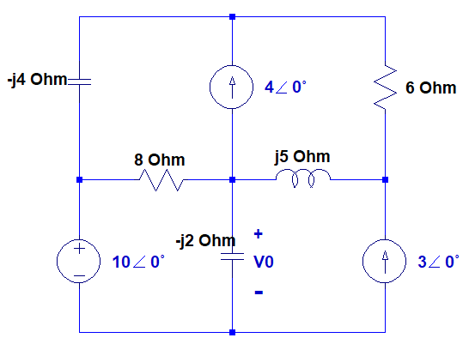
Contoh Analisis
Tentukan nilai tegangan $V_{o}$ dengan analisis Mesh!

Slide 6
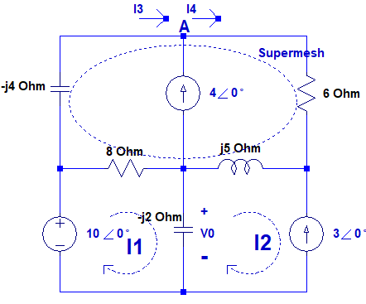
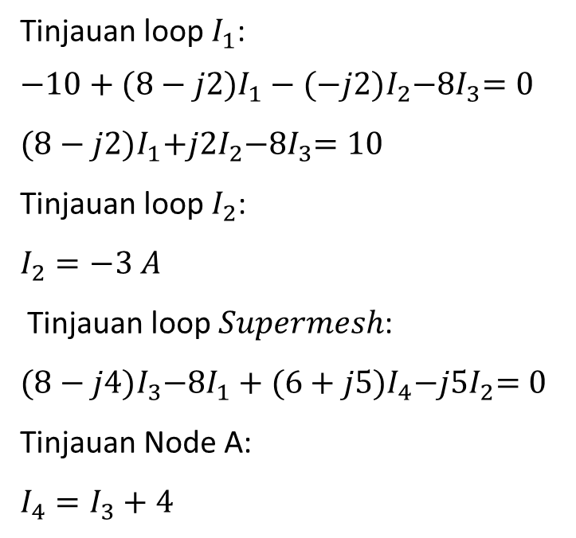
Pembahasan
Tinjauan loop $I_{1}$:
$${−10+(8−j2)I}_{1}−{(−j2)I}_{2}{−8I}_{3}=0$$
$${(8−j2)I}_{1}+{j2I}_{2}{−8I}_{3}=10$$
Tinjauan loop $I_{2}$:
$I_{2}=−3 A$
Tinjauan loop $Supermesh$:
$${(8−j4)I}_{3}−8I_{1}+(6+j5)I_{4}{−j5I}_{2}=0$$
Tinjauan Node A:
$$I_{4}=I_{3}+4$$

Slide 7
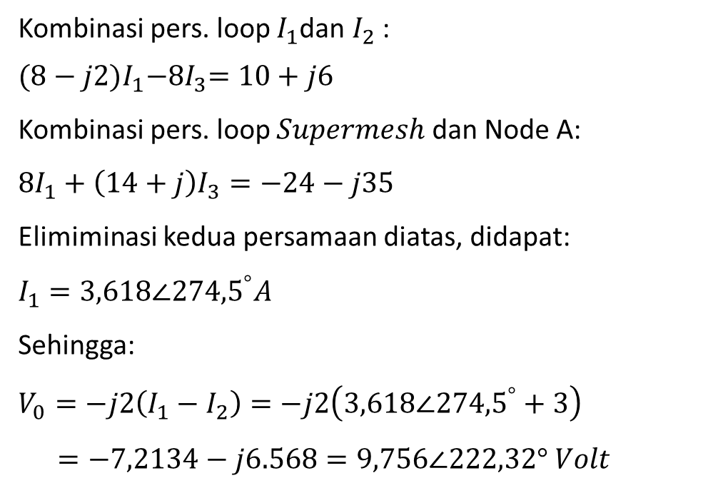
Pembahasan
Kombinasi pers. loop $I_{1}$dan $I_{2}$:
$${(8−j2)I}_{1}{−8I}_{3}=10+j6$$
Kombinasi pers. loop $Supermesh$ dan Node A:
$$8I_{1}+\left(14+j\right)I_{3}=−24−j35$$
Elimiminasi kedua persamaan diatas, didapat:
$$I_{1}=3,618∠{274,5}^{°}A$$
Sehingga:
$$V_{0}=−j2\left(I_{1}−I_{2}\right)=−j2\left(3,618∠{274,5}^{°}+3\right)$$
$=−7,2134−j6.568=9,756∠222,32° Volt$

Slide 8
Teorema Superposisi
Menjumlah aljabarkan tegangan/ arus yang disebabkan tiap sumber bebas yang bekerja sendiri, dengan semua sumber tegangan/ arus bebas lainnya diganti dengan tahanan dalamnya.

Slide 9
Teorema
Superposisi
Sumber Bebas
Sumber Tak Bebas

Slide 10
Teorema Superposisi untuk Sumber Bebas
Untuk penerapan teorema superposisi pada sumber bebas, jika terdapat n buah sumber bebas maka terdapat n buah keadaan yang dihasilkan pada saat masing-masing sumber bebas tersebut aktif

Slide 11
Teorema Superposisi untuk Sumber Tak Bebas
Untuk penerapan teorema superposisi jika terdapat sumber tak bebas, maka penjumlahan aljabar sumber yang aktif adalah sejumlah sumber bebasnya, atau jika terdapat n buah sumber bebas dan terdapat minimal satu sumber tak bebasnya, maka teorema superposisinya adalah menjumlahkan keadaan masing-masing sumber bebasnya.

Slide 12
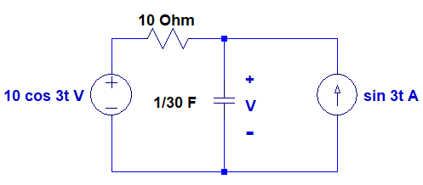

Contoh Analisis
Tentukan nilai tegangan $V$ dengan analisis Mesh!

Slide 13
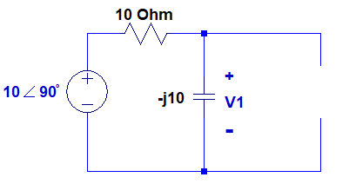
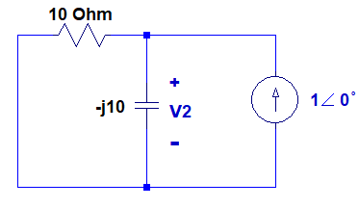

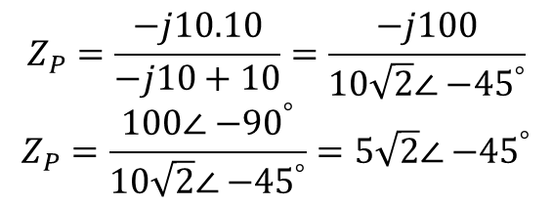


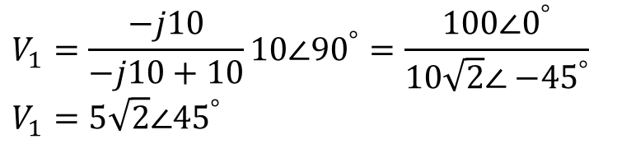
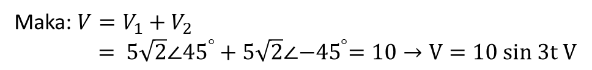
Pembahasan
Pada saat $V_{s}=10\cos{3t V}$ aktif
Pada saat $I_{s}=\sin{3t}$ aktif
$$V_{1}=\frac{−j10}{−j10+10}10∠{90}^{°}=\frac{100∠0^{°}}{10\sqrt{2}∠{−45}^{°}}$$
$$V_{1}=5\sqrt{2}∠{45}^{°}$$
$$Z_{P}=\frac{−j10.10}{−j10+10}=\frac{−j100}{10\sqrt{2}∠{−45}^{°}}$$
$$Z_{P}=\frac{100∠{−90}^{°}}{10\sqrt{2}∠{−45}^{°}}=5\sqrt{2}∠{−45}^{°}$$
Sehingga: $V_{2}=Z_{P}×1∠0^{°}=5\sqrt{2}∠{−45}^{°}$
Maka: $V=V_{1}+V_{2}$
$= 5\sqrt{2}∠{45}^{°}+5\sqrt{2}∠{−45}^{°}=10→V=10 sin 3t V$

Slide 14
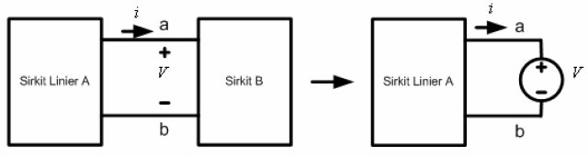
Teorema Thevenin
Suatu rangkaian listrik dapat disederhanakan dengan hanya terdiri dari satu buah sumber tegangan yang dihubungserikan dengan sebuah tahanan ekivelennya pada dua terminal yang diamati.
Tujuan sebenarnya dari teorema ini adalah untuk menyederhanakan analisis rangkaian.

Slide 15
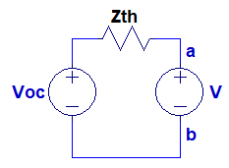
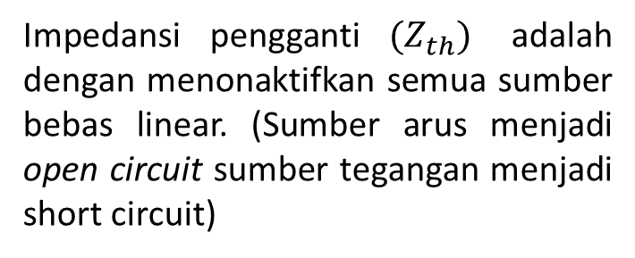
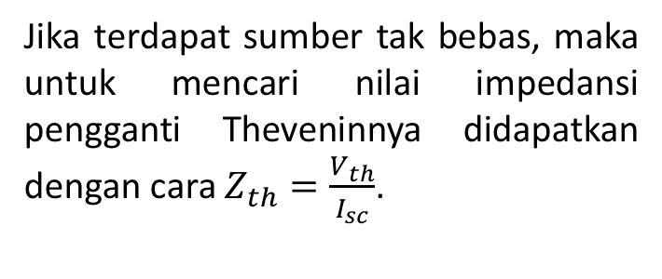
Rangkaian pengganti Thevenin:
Impedansi pengganti ${(Z}_{th})$ adalah dengan menonaktifkan semua sumber bebas linear. (Sumber arus menjadi open circuit sumber tegangan menjadi short circuit)
Jika terdapat sumber tak bebas, maka untuk mencari nilai impedansi pengganti Theveninnya didapatkan dengan cara $Z_{th}=\frac{V_{th}}{I_{sc}}$.

Slide 16
Langkah-Langkah Teorema Thevenin
Cari dan tentukan titik terminal a-b dimana parameter yang ditanyakan.
Lepaskan komponen pada titik a-b tersebut, open circuit kan pada terminal a-b kemudian hitung nilai tegangan dititik a-b tersebut (Vab = Vth).
Jika semua sumbernya adalah sumber bebas, maka tentukan nilai tahanan diukur pada titik a-b tersebut saat semua sumber di non aktifkan dengan cara diganti dengan tahanan dalamnya (untuk sumber tegangan bebas diganti rangkaian short circuit dan untuk sumber arus bebas diganti dengan rangkaian open circuit) (Rab = Rth).

Slide 17
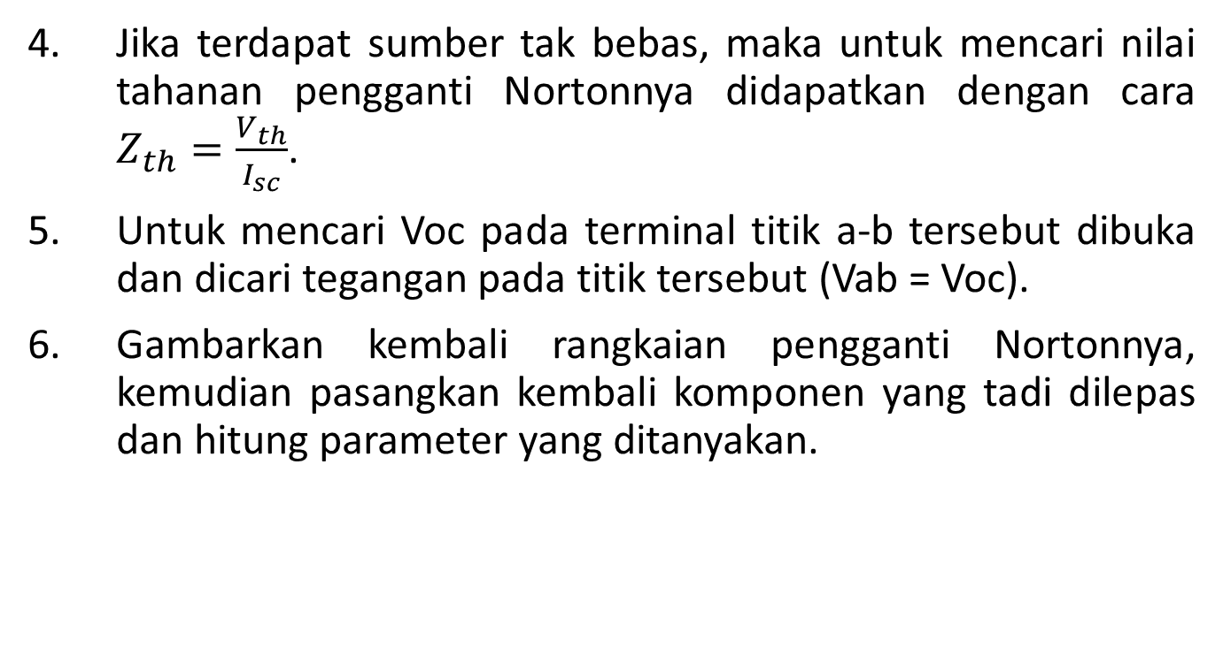
Jika terdapat sumber tak bebas, maka untuk mencari nilai tahanan pengganti Nortonnya didapatkan dengan cara $Z_{th}=\frac{V_{th}}{I_{sc}}$.
Untuk mencari Voc pada terminal titik a-b tersebut dibuka dan dicari tegangan pada titik tersebut (Vab = Voc).
Gambarkan kembali rangkaian pengganti Nortonnya, kemudian pasangkan kembali komponen yang tadi dilepas dan hitung parameter yang ditanyakan.

Slide 18
Contoh Analisis
Tentukan nilai tegangan $V$ dengan teorema Thevenin!

Slide 19
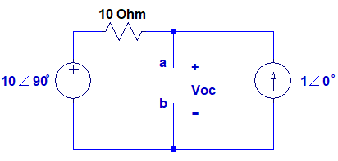
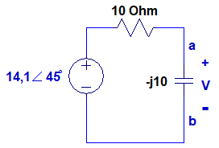
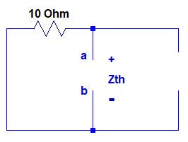
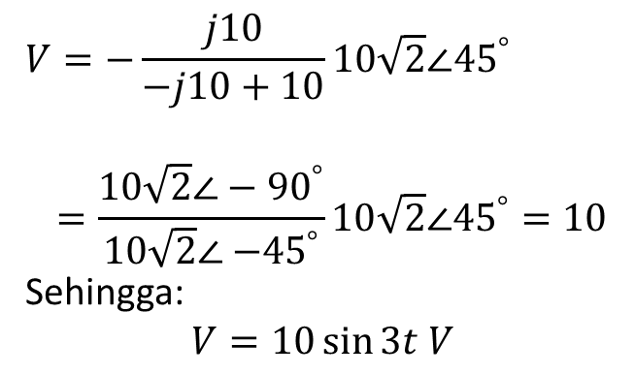


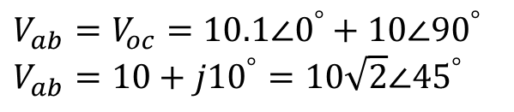
Pembahasan
Mencari $V_{oc}:$
Rangkaian pengganti Thevenin:
$$V_{ab}=V_{oc}=10.1∠0^{°}+10∠{90}^{°}$$
$$V_{ab}=10+j10^{°}=10\sqrt{2}∠{45}^{°}$$
$$V=−\frac{j10}{−j10+10}10\sqrt{2}∠{45}^{°}$$
$$=\frac{10\sqrt{2}∠−{90}^{°}}{10\sqrt{2}∠{−45}^{°}}10\sqrt{2}∠{45}^{°}=10$$
Sehingga:
$$V=10\sin{3t V}$$
Mencari $Z_{th}:$

